Slide 1
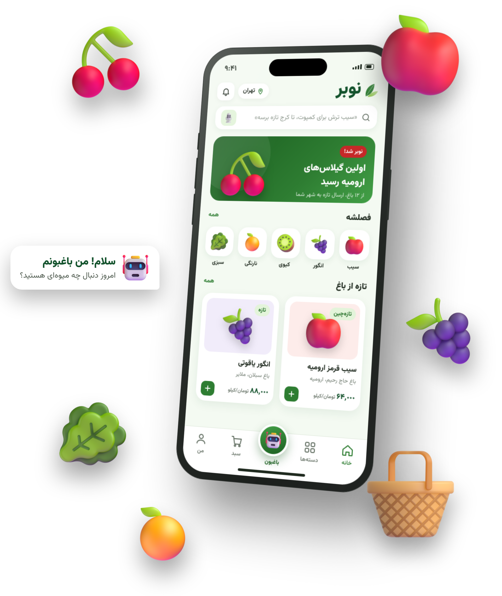




طرح کسب‌وکار و معماری فنی
بازار آنلاین میوه و سبزی،
مستقیم از مبدأ
تازه، شفاف و منصفانه؛ با دستیار هوش مصنوعیِ «باغبون» برای خریدار و باغدار
هوش مصنوعی باغبون
ارسال هوشمند
تازه‌سنج
ارائه‌دهنده: [نام و نام خانوادگی] | ارائه به مرکز رشد | آبان ۱۴۰۵
Notes:
سلام. «نوبر» یک بازار آنلاین تخصصی برای میوه و سبزی است که باغداران و غرفه‌داران هر شهر محصولشان را مستقیم به خریداران سراسر کشور می‌فروشند. در این ارائه مسئله، راه‌حل، بازار و رقبا، مدل درآمد، معماری فنی و برنامه‌ی اجرا را مرور می‌کنم و در پایان درخواستمان از مرکز رشد را می‌گویم.

Slide 2





نوبر در یک نگاه
یک بازار تخصصی برای تازه‌ترین محصول هر شهر؛ با پول امانی، ارسال هوشمند و هوش مصنوعی
۴
۳
۲
۱
درخواست
مزیت
راه‌حل
مسئله
پذیرش در مرکز رشد و تسهیلات ۱۲ ماهه برای نسخه‌ی اول، پایلوت در آذربایجان غربی و گسترش.
تازه‌سنج، ارسال آگاه از ماندگاری، مقایسه‌ی قیمت تمام‌شده و دستیار هوش مصنوعی «باغبون».
بازار چندفروشنده‌ی تخصصی تازه‌کالا: خرید مستقیم از باغدار هر شهر با کنترل تازگی و پرداخت امن.
۳۵ تا ۴۰ درصد محصولات کشاورزی پیش از رسیدن به سفره از بین می‌رود و واسطه‌ها قیمت را چند برابر می‌کنند.
هدف سه‌ساله: ۸۰۰ غرفه‌ی فعال | ۳٬۰۰۰ تن فروش سالانه | نرخ شکایت از تازگی زیر ۳ درصد
۲
Notes:
خلاصه‌ی کل طرح در چهار جمله: مسئله، راه‌حل، مزیت و درخواست. اگر وقت کم بود، همین اسلاید کل حرف ماست.

Slide 3


از باغ تا سفره، تازگی و ارزش گم می‌شود
سه عدد که مسئله را خلاصه می‌کند
۳۵–۴۰٪
برای خریدار
از محصولات کشاورزی در برداشت، حمل، انبار و مصرف از بین می‌رود؛ حدود ۵۰ میلیون تن در سال.
مبدأ و تاریخ برداشت معلوم نیست
کیفیت از هر خرید به خرید بعد فرق می‌کند
خرید مستقیم از باغ‌های شهرهای دیگر ممکن نیست
منبع: خبرگزاری مهر، ۱۴۰۴
۲۰۰–۳۰۰٪
اختلاف قیمت سر باغ تا بازار مصرف در گزارش‌های بازار میوه؛ سهم بزرگی به واسطه‌ها می‌رسد.
منبع: اقتصادنیوز؛ روزنامه‌ی تعادل
برای باغدار
۸۸٪
سهم کمی از قیمت نهایی به باغدار می‌رسد
به دلال و میدان بار وابسته است
به خریدار شهرهای دیگر دسترسی مستقیم ندارد
از مردم کمتر از حد نیاز میوه و سبزی مصرف می‌کنند.
منبع: آفتاب‌نیوز
۳
Notes:
طبق گزارش خبرگزاری مهر، ۳۵ تا ۴۰ درصد محصولات کشاورزی در مراحل برداشت تا مصرف از بین می‌رود. گزارش‌های رسانه‌ای از اختلاف ۲۰۰ تا ۳۰۰ درصدی قیمت سر باغ تا بازار مصرف خبر می‌دهند. و ۸۸ درصد مردم کمتر از حد نیاز میوه و سبزی مصرف می‌کنند. یعنی هم تولیدکننده ضرر می‌کند، هم مصرف‌کننده.

Slide 4

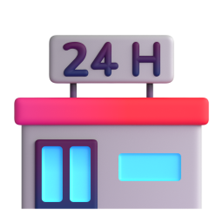




زنجیره‌ی امروز در برابر نوبر
حذف واسطه‌های غیرضروری، بدون حذف کیفیت و اعتماد
امروز
مصرف‌کننده
میوه‌فروشی
میدان بار
واسطه‌ی محلی
باغدار
۳ تا ۴ واسطه | مبدأ و تاریخ برداشت نامعلوم | روزها در حمل و انبار | قیمت چند برابر
با نوبر
تحویل تازه در زمان مشخص
فروش مستقیم و شفاف
مصرف‌کننده
باغدار
ارسال هوشمند
تازه‌سنج
پول امانی
۴
Notes:
امروز محصول از باغدار به واسطه‌ی محلی، بعد میدان بار، بعد مغازه و در نهایت به خانه می‌رسد. در هر مرحله هم زمان از دست می‌رود و هم قیمت بالا می‌رود. در نوبر باغدار مستقیم به خریدار می‌فروشد و نوبر نقش امانت‌دار پول، کنترل تازگی و هماهنگی ارسال را دارد.

Slide 5
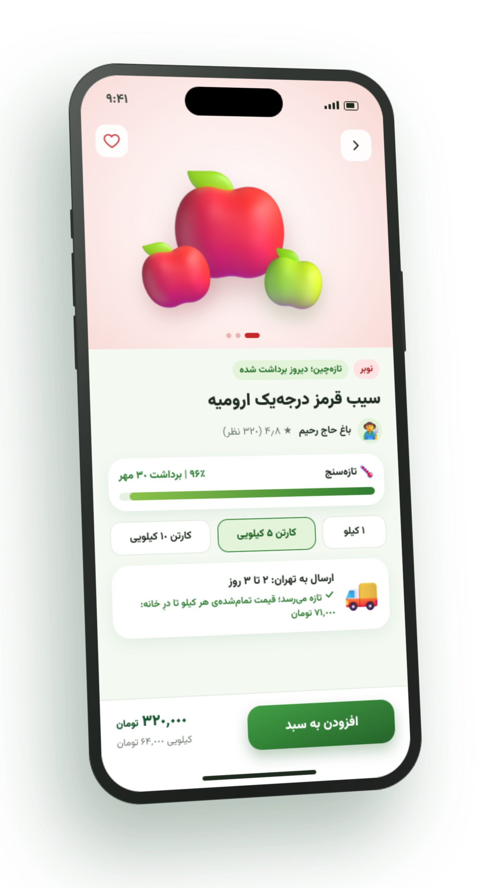

راه‌حل: بازار تخصصی تازه‌کالا، مستقیم از مبدأ
ارزش‌آفرینی برای سه طرف: خریدار، باغدار و اقتصاد محلی
برای خریدار
محصول تازه با مبدأ و تاریخ برداشت مشخص، مقایسه‌ی قیمت تمام‌شده تا درِ خانه، پرداخت امن و مهلت شکایت با بازگشت وجه
برای باغدار و غرفه‌دار
فروش مستقیم به همه‌ی شهرها، ثبت محصول با عکس و پیام صوتی، تسویه‌ی تضمینی پس از تحویل
برای اقتصاد و محیط زیست
کاهش ضایعات با ارسال فقط وقتی محصول تازه می‌رسد، کوتاه‌شدن زنجیره و شفافیت قیمت، رونق کسب‌وکارهای محلی و تعاونی‌ها
۵
Notes:
نوبر برای خریدار محصول تازه با مبدأ مشخص و قیمت منصفانه می‌آورد، برای باغدار بازار سراسری و پرداخت تضمینی، و برای اقتصاد کاهش ضایعات و شفافیت قیمت. تصویر سمت چپ صفحه‌ی یک محصول در اپلیکیشن است: تاریخ برداشت، تازه‌سنج و زمان رسیدن به شهر خریدار.

Slide 6
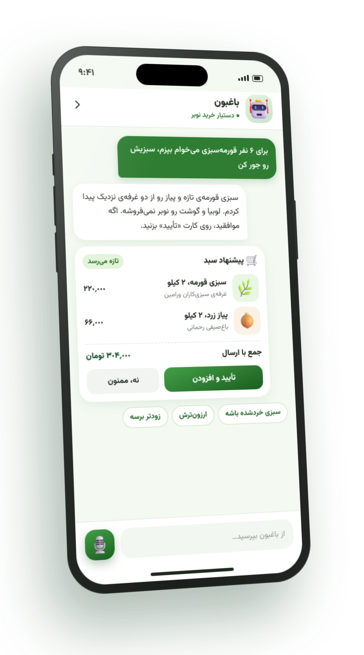
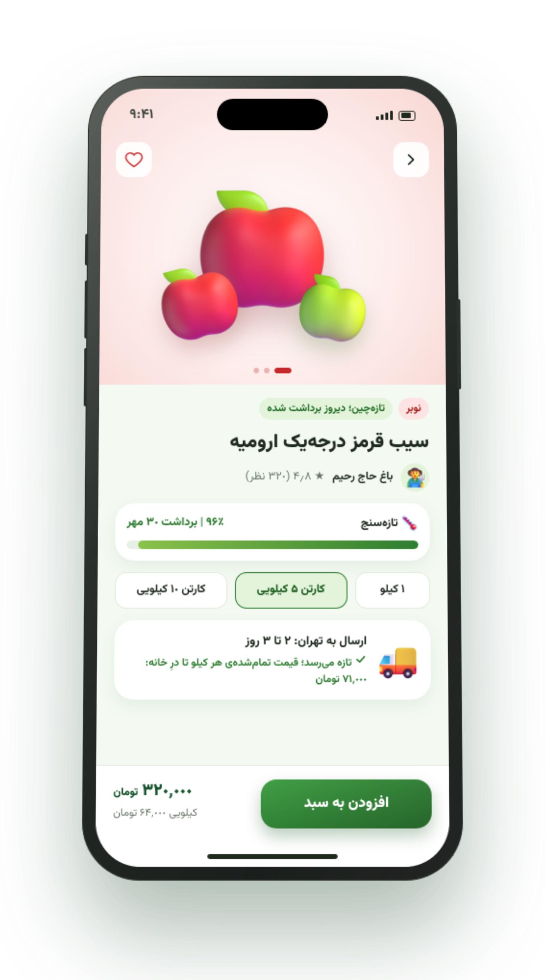
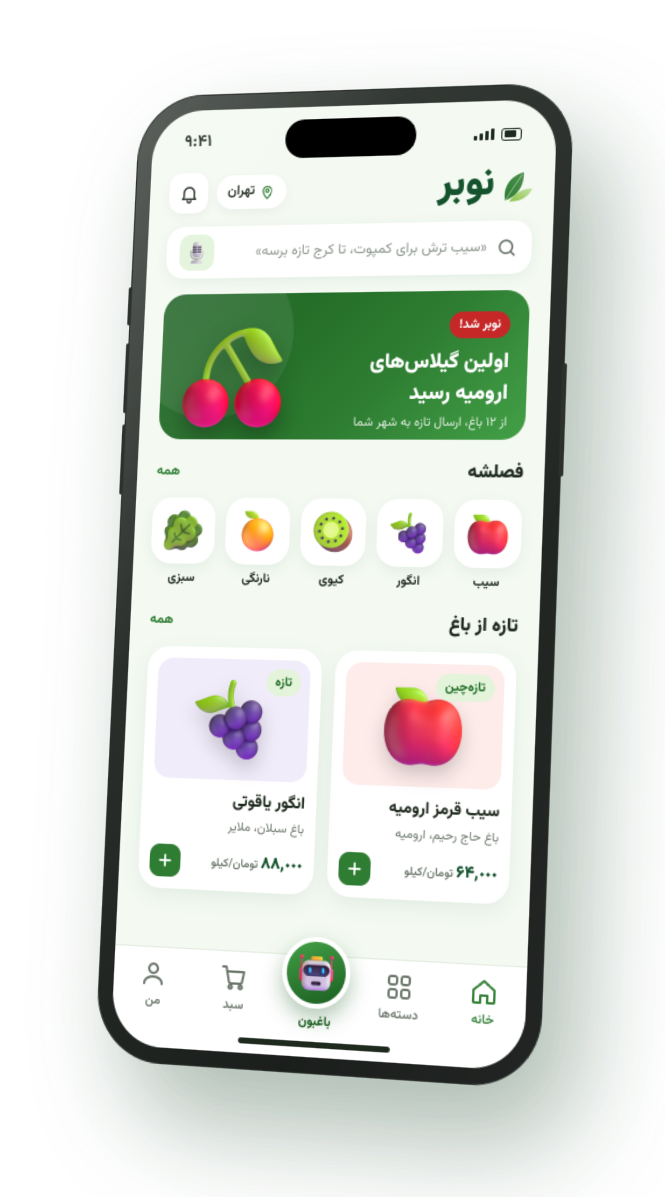
تجربه‌ی کاربری محصول
طراحی اولیه‌ی سه صفحه‌ی کلیدی اپلیکیشن خریدار
گفتگو با باغبون و پیشنهاد سبد
۳
صفحه‌ی محصول با تازه‌سنج
۲
ویترین فصل و «نوبر شد!»
۱
۶
Notes:
از راست: صفحه‌ی اول با بخش «فصلشه» و اعلان «نوبر شد!»؛ صفحه‌ی محصول با تازه‌سنج، بسته‌ها و ارسال هوشمند که قیمت تمام‌شده تا درِ خانه را نشان می‌دهد؛ و گفتگو با باغبون که برای قورمه‌سبزی شش نفره سبد پیشنهاد می‌دهد و فقط با تأیید کاربر به سبد اضافه می‌کند.

Slide 7



شش ویژگی کلیدی
هر ویژگی پاسخ مستقیم به بخشی از مسئله است
قیمت تمام‌شده
ارسال هوشمند
تازه‌سنج
مقایسه‌ی قیمت هر کیلو تا درِ خانه، با هزینه‌ی ارسال، تازگی هنگام رسیدن و اعتبار غرفه.
هر محصول فقط به شهری عرضه می‌شود که تازه به آن برسد؛ با زمان رسیدن واقعی و احتساب تعطیلات.
نشان «تازه‌چین، تازه، مناسب» بر اساس تاریخ برداشت؛ محصول کهنه خودکار از فروش خارج می‌شود.
حالت ساده و صوتی
باغ‌نامه
«نوبر شد!»
متن درشت، گزینه‌های کم و خرید با صدا برای سالمندان و تازه‌واردها.
داستان هر باغ با عکس واقعی، روش کشت و سابقه؛ اعتماد از راه شفافیت.
اشتراک برای اولین محصول فصل هر منطقه و اعلان لحظه‌ی رسیدن؛ موتور بازاریابی فصلی.
۷
Notes:
تازه‌سنج و ارسال هوشمند مشکل فسادپذیری را حل می‌کنند؛ قیمت تمام‌شده مقایسه را منصفانه می‌کند؛ «نوبر شد!» و باغ‌نامه اعتماد و بازاریابی فصلی می‌سازند؛ و حالت ساده و صوتی، سالمندان و باغدارانی را که با فرم راحت نیستند وارد بازار می‌کند.

Slide 8
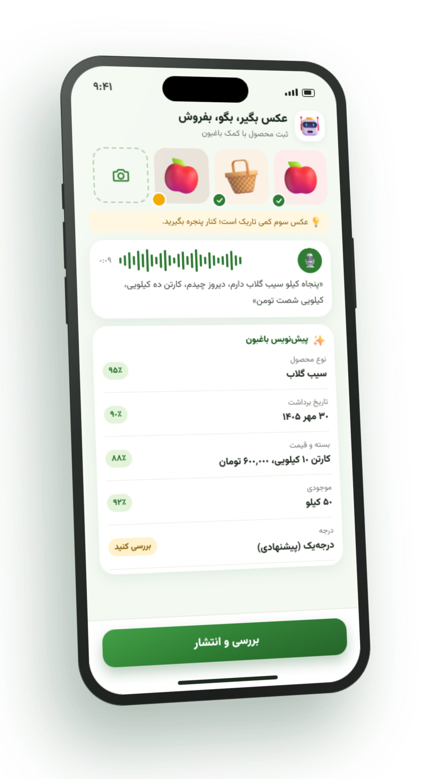




باغبون: دستیار هوش مصنوعی نوبر
برای خریدار، باغدار و تیم پشتیبانی؛ با اصول ایمنی سخت‌گیرانه
جستجوی محاوره‌ای و صوتی
«یه سیب ترش برای کمپوت، کیلویی زیر ۸۰ تومن، که تا کرج تازه برسه»
دستیار خرید و سبد آماده
دستور پخت، بودجه و مناسبت‌ها؛ تغییر سبد فقط با تأیید کاربر
مقایسه‌گر و راهنمای فصل
توضیح بهترین انتخاب بر اساس قیمت تمام‌شده، تازگی و زمان رسیدن
دستیار غرفه‌دار و کارمندان
پیش‌نویس محصول از عکس و پیام صوتی؛ خلاصه‌ی شکایت‌ها و نظرها
اصول ایمنی: قیمت‌ها فقط از داده‌ی واقعی، هیچ تغییری بدون تأیید کاربر، سایت بدون هوش مصنوعی هم کار می‌کند.
۸
Notes:
باغبون جمله‌ی خودمانی کاربر را می‌فهمد، سبد آماده پیشنهاد می‌دهد و انتخاب‌ها را توضیح می‌دهد. برای باغدار، از چند عکس و یک پیام صوتی پیش‌نویس محصول می‌سازد؛ تصویر سمت چپ همین را نشان می‌دهد. اصل مهم: قیمت و موجودی فقط از داده‌ی واقعی می‌آید و هیچ تغییری بدون تأیید کاربر انجام نمی‌شود.

Slide 9
اندازه‌ی بازار
بازاری ده‌ها میلیون تنی که فروش آنلاین در آن تازه شروع به رشد کرده است
TAM — کل بازار
TAM
۵۴ میلیون تن
≈ ۵۴ میلیون تن در سال
تولید محصولات باغی (۲۶ میلیون تن) + سبزی و صیفی (۲۸ میلیون تن)
SAM — بازار در دسترس آنلاین
≈ ۳ میلیون تن
SAM
۳ میلیون تن
سهم ۵٫۶ درصدی فروش آنلاین از خرده‌فروشی کشور × TAM
SOM — هدف سال سوم
۳٬۰۰۰ تن
۰٫۱٪ از SAM؛ ≈ ۲۴۰ میلیارد تومان فروش با فرض ۸۰ هزار تومان برای هر کیلو
SOM
۳٬۰۰۰ تن
سهم اسنپ‌مارکت از بازار مواد غذایی؛ فضای رشد آنلاین
۱٫۵٪
سیب کشور در آذربایجان غربی؛ استان پایلوت
۳۰٪
TAM از آمار رسمی (سال‌های متفاوت)؛ SAM و SOM برآورد تیم نوبر است.
۹
Notes:
کل بازار را بر اساس حجم تولید سنجیده‌ایم: حدود ۲۶ میلیون تن محصول باغی و ۲۸ میلیون تن سبزی و صیفی. با سهم ۵٫۶ درصدی فروش آنلاین از خرده‌فروشی، بازار در دسترس حدود ۳ میلیون تن است. هدف سال سوم ما فقط یک‌دهم درصد آن است، یعنی ۳ هزار تن. استان پایلوت، آذربایجان غربی، ۳۰ درصد سیب کشور را تولید می‌کند.

Slide 10
مقایسه با رقبا
رقبا در سرعت تحویل درون‌شهری قوی‌اند؛ نوبر روی مبدأ، تازگی و قیمت منصفانه تمرکز دارد
میادین تره‌بار | اکالا | دیجی‌کالا | اسنپ‌مارکت | باسلام | نوبر | ویژگی
فروش آنلاین میادین شهرداری | سفارش از سوپرمارکت محله | سوپرمارکت آنلاین و فوری | سوپرمارکت آنلاین فوری | بازار عمومی محصولات محلی | بازار تخصصی تازه‌کالا | مدل کسب‌وکار
○ | ○ | ○ | ○ | ● | ● | خرید مستقیم از باغدار
○ | ○ | ○ | ○ | ● | ● | خرید تازه‌کالا از شهرهای دیگر
◐ | ● | ● | ● | ○ | ◐ | تحویل فوری درون‌شهری
○ | ○ | ○ | ○ | ○ | ● | تاریخ برداشت و تازه‌سنج
○ | ○ | ○ | ○ | ○ | ● | کنترل ارسال بر اساس ماندگاری
○ | ○ | ○ | ○ | ○ | ● | مقایسه‌ی قیمت تمام‌شده
○ | ○ | ● «دیا» | ◐ در گروه اسنپ | ◐ جستجوی تصویری | ● تخصصی | دستیار هوش مصنوعی خرید
● دارد ◐ تا حدی ○ ندارد یا مشاهده نشد — بر اساس بررسی خدمات عمومی هر سرویس تا آبان ۱۴۰۵
۱۰
Notes:
باسلام مدل بازار چندفروشنده دارد اما تخصصی تازه‌کالا نیست و تازگی و ماندگاری را کنترل نمی‌کند. اسنپ‌مارکت، دیجی‌کالا و اکالا در تحویل فوری درون‌شهری قوی‌اند، اما محصول را از عمده‌فروش و سوپرمارکت تأمین می‌کنند و مبدأ و تاریخ برداشت معلوم نیست. دیجی‌کالا دستیار هوشمند عمومی «دیا» را دارد؛ مزیت ما تخصص در تازه‌کالاست، نه انحصار در هوش مصنوعی.

Slide 11

جایگاه رقابتی و مزیت پایدار
نوبر تنها بازیگرِ هم «مستقیم از مبدأ» و هم «تخصصی تازه‌کالا» است
تخصصی تازه‌کالا
مزیت‌های پایدار نوبر
داده و قوانین تازگی
موتور ماندگاری و زمان حمل که با هر سفارش دقیق‌تر می‌شود
میادین تره‌بار
نوبر
شبکه‌ی باغداران از مبدأ
اثر شبکه‌ای دوطرفه؛ هر باغدار تازه، خریدار بیشتری می‌آورد
از عمده‌فروش و انبار
مستقیم از تولیدکننده
هوش مصنوعی تخصصی
اکالا
دیجی‌کالا
جستجوی صوتی و ثبت محصول با عکس، مناسب باغداران
باسلام
اسنپ‌مارکت
واقع‌بینی: بازیگران بزرگ در برند و سرعت تحویل درون‌شهری قوی‌ترند؛ نوبر وارد رقابت سرعت نمی‌شود و روی مبدأ و تازگی می‌ماند.
عمومی (همه‌ی کالاها)
۱۱
Notes:
روی این نقشه، محور افقی منبع کالاست و محور عمودی میزان تخصص در تازه‌کالا. نوبر در گوشه‌ای قرار دارد که رقیب جدی ندارد. مزیت پایدار ما سه چیز است: داده و قوانین تازگی که با هر سفارش دقیق‌تر می‌شود، شبکه‌ی باغداران از مبدأ، و هوش مصنوعی تخصصی. واقع‌بینانه بگویم: بازیگران بزرگ در برند و سرعت قوی‌ترند و ما وارد رقابت سرعت نمی‌شویم.

Slide 12

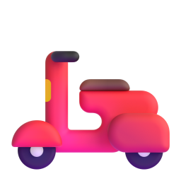


مدل درآمدی
درآمد اصلی از کمیسیون فروش؛ جریان‌های مکمل از سال دوم
اقتصاد واحد: تقسیم ۱۰ تومان کمیسیون از هر ۱۰۰ تومان فروش
کمیسیون فروش
برآورد تیم نوبر؛ واحد: تومان
۸ تا ۱۲٪ بسته به دسته‌ی محصول؛ درآمد اصلی
۱
درگاه پرداخت
خدمات ارسال محلی
۱
حاشیه‌ی سود پیک درون‌شهری در شهرهای فعال
۲
پشتیبانی و ضمانت تازگی
۱٫۵
اشتراک ویژه‌ی غرفه‌دار
۱
زیرساخت و هوش مصنوعی
۰٫۸
ابزار تحلیل قیمت بازار و نمایش بیشتر
۳
بازاریابی و جذب
تبلیغات شفاف
۱٫۵
۳
حاشیه‌ی مشارکت
جایگاه ویژه با برچسب «تبلیغ»؛ بدون دخالت در مقایسه‌گر
۵٫۲
فروش عمده
سال سوم
سال اول
رستوران‌ها و کافه‌ها؛ از سال دوم
۱۲
Notes:
درآمد اصلی کمیسیون ۸ تا ۱۲ درصدی از هر فروش است. نمودار نشان می‌دهد ۱۰ تومان کمیسیون از هر ۱۰۰ تومان فروش کجا خرج می‌شود: در سال اول بیشترین هزینه بازاریابی و جذب است و با بزرگ‌شدن شبکه، حاشیه‌ی مشارکت از ۳ به حدود ۵ تومان می‌رسد. این ارقام برآورد اولیه‌ی ماست.

Slide 13
اهداف سه‌ساله
رشد مرحله‌ای از یک استان به سراسر کشور، بر پایه‌ی فرض‌های شفاف
حجم فروش (GMV) — میلیارد تومان
سال سوم | سال دوم | سال اول | شاخص
۸۰۰ | ۳۵۰ | ۱۰۰ | غرفه‌ی فعال
۳٬۰۰۰ | ۱٬۲۰۰ | ۳۰۰ | فروش (تن)
۳۷۵٬۰۰۰ | ۱۵۰٬۰۰۰ | ۳۷٬۵۰۰ | تعداد سفارش
۲۴ | ۹٫۶ | ۲٫۴ | درآمد (میلیارد تومان)
سراسری | ۴ استان | ۱ استان | پوشش
۲۴۰
۹۶
۲۴
فرض‌ها: میانگین قیمت هر کیلو ۸۰ هزار تومان، میانگین سفارش ۸ کیلو و کمیسیون مؤثر ۱۰ درصد. این ارقام برای برنامه‌ریزی است، نه پیش‌بینی قطعی.
سال سوم
سال دوم
سال اول
۱۳
Notes:
در سال اول با ۱۰۰ غرفه و ۳۰۰ تن فروش در یک استان شروع می‌کنیم؛ سال دوم چهار استان و سال سوم سراسری. با فرض میانگین ۸۰ هزار تومان برای هر کیلو و کمیسیون مؤثر ۱۰ درصد، درآمد سال سوم حدود ۲۴ میلیارد تومان است. این‌ها اهداف برنامه‌ریزی‌اند، نه پیش‌بینی قطعی.

Slide 14










معماری فنی
مونولیت ماژولار آماده‌ی تفکیک به سرویس، با سرویس مستقل هوش مصنوعی
سرویس‌های بیرونی
پنل مدیریت
ورود دومرحله‌ای
پنل غرفه‌دار
مناسب کار با گوشی
اپ خریدار
PWA، موبایل و وب
کاربران
پشت درگاه‌های قابل‌تعویض
درگاه پرداخت
Edge / CDN رمزنگاری، مسیریابی و کش تصاویر
دروازه
پیامک
نقشه و مکان
هسته
سرویس باغبون
هوش مصنوعی مستقل
Worker
رویدادها و زمان‌بندی
API
۲۱ ماژول مستقل
مدل زبانی و گفتار
TypeScript · NestJS · Next.js · PostgreSQL · OpenSearch · Redis · Docker
ذخیره‌ساز
تصاویر و فایل‌ها
OpenSearch
جستجوی فارسی
Redis
کش و صف
PostgreSQL
داده‌ی اصلی
داده
۱۴
Notes:
معماری در چهار لایه است: کاربران با سه اپلیکیشن تحت وب؛ دروازه برای امنیت و کش؛ هسته شامل API با ۲۱ ماژول مستقل، Worker برای رویدادها و زمان‌بندی‌ها و سرویس جدای هوش مصنوعی؛ و لایه‌ی داده. هر سرویس بیرونی مثل درگاه پرداخت، پیامک یا مدل زبانی پشت یک درگاه قابل‌تعویض است، پس به هیچ شرکت خاصی وابسته نیستیم.

Slide 15




ماژول‌ها و اصول مهندسی
۲۱ ماژول با مرزهای مشخص؛ کیفیتی که از روز اول قابل‌اندازه‌گیری است
مرز ماژول‌ها با ابزار خودکار کنترل می‌شود
هویت و غرفه
غرفه‌ها
جغرافیا
پروفایل
هویت
دفتر کل دوطرفه برای همه‌ی گردش‌های پول
کاتالوگ و عرضه
فصل‌ها
رسانه
موجودی
کاتالوگ
رویدادهای مطمئن با الگوی Outbox
کشف و ارسال
بررسی محتوا
ارسال
قیمت‌گذاری
جستجو و کشف
هر سرویس بیرونی پشت درگاه قابل‌تعویض
سفارش و پول
۱۳ تصمیم معماری مستند و ۱۷ فاز ساخت
دفتر کل
پرداخت
سفارش
سبد خرید
تست خودکار و ارزیابی هوش مصنوعی
اعتماد و عملیات
ابزار باغبون
پنل مدیریت
اعلان‌ها
شکایت‌ها
نظرها
۱۵
Notes:
سیستم از ۲۱ ماژول با مرز مشخص ساخته شده که ابزار خودکار نمی‌گذارد این مرزها شکسته شوند. همه‌ی گردش‌های پول در دفتر کل دوطرفه ثبت می‌شود، رویدادها با الگوی Outbox گم نمی‌شوند و ۱۳ تصمیم معماری با دلیلشان مستند شده‌اند. ساخت در ۱۷ فاز انجام می‌شود که هرکدام معیار پذیرش و تست خودکار دارد.

Slide 16




اعتماد و جریان پول
پول خریدار تا پایان مهلت شکایت نزد نوبر امانت می‌ماند
تسویه با غرفه‌دار
منهای کمیسیون، پس از مهلت شکایت
بازگشت وجه به خریدار
مهلت شکایت
۲۴ تا ۴۸ ساعت
ارسال و تحویل
حساب امانی نوبر
پرداخت خریدار
به کیف پول، اگر شکایت پذیرفته شود
تکمیل‌شده
←
تحویل‌شده
←
ارسال‌شده
←
تأییدشده
←
در انتظار تأیید
چرخه‌ی سفارش هر غرفه
دفتر کل دوطرفه
شکایت با عکس
نظر فقط از خریدار واقعی
احراز هویت غرفه‌دار
بررسی خودکار شبانه‌ی حساب‌ها
پاسخ غرفه‌دار در ۱۲ ساعت و داوری
با امتیاز جداگانه‌ی تازگی
کد ملی و شبا، تأیید کارشناس
۱۶
Notes:
خریدار پرداخت می‌کند، پول در حساب امانی نوبر می‌ماند، محصول ارسال و تحویل می‌شود و بعد از پایان مهلت شکایت، مبلغ منهای کمیسیون به غرفه‌دار می‌رسد. اگر شکایت با عکس پذیرفته شود، پول به کیف پول خریدار برمی‌گردد. همه‌ی این جابه‌جایی‌ها در دفتر کل دوطرفه ثبت و هر شب خودکار بررسی می‌شود.

Slide 17



برنامه‌ی ورود به بازار
شروع متمرکز از قطب تولید سیب کشور، سپس گسترش مرحله‌ای
مرحله‌ی ۳ | سال دوم
مرحله‌ی ۲ | ماه ۱۰ تا ۱۲
مرحله‌ی ۱ | ماه ۷ تا ۹
پوشش سراسری
گسترش منطقه‌ای
پایلوت آذربایجان غربی
‹
‹
همه‌ی استان‌ها
فروش عمده به رستوران‌ها
اپلیکیشن موبایل
استان‌های همسایه و قطب‌های تولید
ارسال بین‌شهری محصولات ماندگار
هدف: ۴ استان فعال
عرضه: باغداران سیب، انگور و صیفی استان
تقاضا: ارومیه، تبریز و تهران
هدف: ۱۰۰ غرفه‌ی فعال
کانال‌های جذب
محتوای باغ‌نامه در شبکه‌های اجتماعی
معرفی خریدار به خریدار
بازاریابی فصلی «نوبر شد!»
همکاری با تعاونی‌ها و نهادهای کشاورزی
۱۷
Notes:
پایلوت را در آذربایجان غربی شروع می‌کنیم که ۳۰ درصد سیب کشور را تولید می‌کند. سمت عرضه باغداران سیب، انگور و صیفی استان‌اند و سمت تقاضا خریداران ارومیه و تبریز و تهران برای محصولات ماندگار. بعد استان‌های همسایه و قطب‌های تولید دیگر، و از سال دوم کل کشور و فروش عمده. جذب از راه همکاری با تعاونی‌ها و بازاریابی فصلی «نوبر شد!» انجام می‌شود.

Slide 18
نقشه‌ی راه ۱۲ ماهه
۱۷ فاز ساخت، هرکدام با معیار پذیرش و تست خودکار
ماه ۱۲
ماه ۹
ماه ۶
ماه ۳
ماه ۱
صدا، امنیت و گسترش
پایلوت و باغبون
نسخه‌ی اول بازار
پایه و طراحی
فازهای ۱۴ تا ۱۶
فازهای ۱۲ و ۱۳
فازهای ۴ تا ۱۱
فازهای ۰ تا ۳
خرید صوتی، تست بار، استقرار و گسترش
پایلوت استانی، دستیار خرید، جستجوی هوشمند
غرفه، کاتالوگ، ارسال، پرداخت، دفتر کل، پنل‌ها
زیرساخت پروژه، سیستم طراحی، ورود با پیامک
بالای ۳۵ درصد
بالای ۹۵ درصد
زیر ۳ درصد
۱۰۰ غرفه
خرید دوباره در ۳۰ روز
سفارش‌های تأییدشده در مهلت
نرخ شکایت از تازگی
فعال در پایان سال اول
۱۸
Notes:
در دو ماه اول پایه‌ها و طراحی را می‌سازیم، تا پایان ماه ششم نسخه‌ی اول بازار با پرداخت، ارسال و پنل‌ها آماده است. ماه هفتم تا نهم پایلوت را همراه با باغبون اجرا می‌کنیم و در سه ماه آخر صدا، امنیت، تست بار و گسترش را انجام می‌دهیم. چهار شاخص پایین معیار موفقیت سال اول‌اند.

Slide 19

ریسک‌ها و راهکارها
ریسک‌های اصلی از روز اول در طراحی سیستم دیده شده‌اند
اثر: متوسط
اثر: زیاد
اثر: زیاد
لجستیک بین‌شهری
شروع سرد بازار دوطرفه
فسادپذیری و شکایت کیفیت
راهکار: شروع با پست و باربری با کد رهگیری؛ زمان حمل هر مسیر قابل‌تنظیم و فیلتر خودکار.
راهکار: شروع از عرضه در یک استان، همکاری با تعاونی‌ها و تمرکز بر محصولات ماندگار.
راهکار: تازه‌سنج، ارسال آگاه از ماندگاری، مهلت شکایت با عکس و امتیاز تازگی غرفه.
اثر: متوسط
اثر: متوسط
اثر: متوسط
مجوزها و پرداخت
دسترسی به مدل‌های هوش مصنوعی
رقابت بازیگران بزرگ
راهکار: اینماد، قرارداد درگاه و مشاوره‌ی حقوقی پیش از راه‌اندازی؛ پول امانی در دفتر کل شفاف.
راهکار: معماری مستقل از ارائه‌دهنده، امکان مدل متن‌باز روی سرور داخلی؛ سایت بدون هوش مصنوعی هم کار می‌کند.
راهکار: تمرکز تخصصی بر مبدأ و تازگی به‌جای رقابت سرعت؛ جذب کم‌هزینه با بازاریابی فصلی.
۱۹
Notes:
بزرگ‌ترین ریسک‌ها فسادپذیری کالا و شروع سرد بازار دوطرفه است. برای اولی تازه‌سنج، ارسال آگاه از ماندگاری و مهلت شکایت را داریم و برای دومی شروع متمرکز از یک استان و همکاری با تعاونی‌ها. ریسک دسترسی به مدل‌های هوش مصنوعی را با معماری مستقل از ارائه‌دهنده و امکان اجرای مدل متن‌باز روی سرور داخلی کنترل کرده‌ایم.

Slide 20




تیم و درخواست از مرکز رشد
با حمایت مرکز رشد: نسخه‌ی اول در ۶ ماه و پایلوت در ۹ ماه
تیم
درخواست ما
[نام و نام خانوادگی]
۱. پذیرش در مرکز رشد و فضای کار
۲. تسهیلات برای ۱۲ ماه اول
۳. منتورینگ حقوقی و مالی و ارتباط با تعاونی‌های کشاورزی
بنیان‌گذار، مدیر محصول و فنی
[سابقه یا تحصیلات مرتبط در یک خط]
نقش‌های موردنیاز سال اول
توسعه‌دهنده‌ی بک‌اند
برنامه‌ی مصرف منابع
۱۰٪
۱۵٪
۲۵٪
۴۵٪
توسعه‌دهنده‌ی فرانت‌اند و موبایل
مسئول جذب و پشتیبانی غرفه‌داران
جذب غرفه‌دار و بازاریابی ۲۵٪
توسعه‌ی فنی ۴۵٪
زیرساخت و امنیت ۱۰٪
عملیات و پشتیبانی ۱۵٪
مشاور کشاورزی و پس از برداشت (پاره‌وقت)
حقوقی و مجوزها ۵٪
۲۰
Notes:
درخواست ما سه بخش دارد: پذیرش در مرکز رشد و فضای کار، تسهیلات برای ۱۲ ماه اول و منتورینگ حقوقی و مالی و ارتباط با تعاونی‌های کشاورزی. نمودار نشان می‌دهد منابع چطور خرج می‌شود؛ ۴۵ درصد توسعه‌ی فنی و ۲۵ درصد جذب غرفه‌دار و بازاریابی. در تیم، سال اول به یک توسعه‌دهنده‌ی بک‌اند، یک توسعه‌دهنده‌ی فرانت‌اند، یک مسئول جذب غرفه‌داران و یک مشاور کشاورزی نیاز داریم.

Slide 21






سپاس از توجه شما
نوبرِ هر شهر، مستقیم از باغ
پرسش و پاسخ
[ایمیل] | [شماره‌ی تماس]
Notes:
از توجه شما سپاسگزارم. آماده‌ی پاسخ به پرسش‌ها هستم؛ جزئیات فنی، فرض‌های مالی و منابع آمار در اسلاید بعد و در مستندات فنی پروژه موجود است.

Slide 22
منابع
آمار این ارائه از منابع خبری و رسمی زیر است؛ ارقام برآوردی به‌صراحت مشخص شده‌اند
۸. روزنامه‌ی تعادل — «سهم فروش آنلاین از خرده‌فروشی کشور به ۵٫۶ درصد رسید»
۹. زومیت — «سهم ۱٫۵ درصدی سوپرمارکت اسنپ از بازار مواد غذایی»
۱۰. زومیت — «اسنپ‌مارکت: با هزار میلیارد تومان فروش ماهانه، رهبر بازار سوپرمارکت آنلاین هستیم»
۱۱. زومیت — «دستیار خرید هوشمند «دیا» در اپلیکیشن دیجی‌کالا فعال شد»
۱۲. زومیت — «دستیار خرید AI در اسنپ‌اکسپرس فعال شد»
۱۳. زومیت — «جستجوی تصویری به باسلام آمد»
۱۴. زومیت — «سرویس میوه‌ی اکالا با تضمین مرجوعی بی‌قید و شرط»
۱. خبرگزاری مهر — «ضایعات کشاورزی؛ قاتل خاموش آب ایران» (مهر ۱۴۰۴): ۳۵ تا ۴۰٪ ضایعات، حدود ۱۲۷ میلیون تن تولید کشاورزی
۲. خبرگزاری مهر — «تولیدات ۲۶ میلیون تن محصول در عرصه باغبانی» (شهریور ۱۴۰۳)
۳. خبرگزاری مهر — «تولید ۲۸ میلیون تن سبزی و صیفی در کشور» (بهمن ۱۳۹۹)
۴. خبرگزاری مهر — «۱٫۵ میلیون تن سیب از باغات آذربایجان غربی برداشت می‌شود» (مهر ۱۴۰۳): ۳۰٪ سیب کشور
۵. اقتصادنیوز — «سود ۲۰۰ درصدی میوه در جیب دلالان»
۶. روزنامه‌ی تعادل — «گرانفروشی ۳۰۰ درصدی میوه»
۷. آفتاب‌نیوز — «۸۸ درصد مردم کمتر از حد نیاز میوه و سبزی می‌خورند»
ارقام SAM، SOM، اقتصاد واحد و اهداف سه‌ساله برآورد تیم نوبر است. تصاویر رابط کاربری، طراحی اولیه‌اند. آیکون‌های سه‌بعدی: Microsoft Fluent Emoji (مجوز MIT).
۲۲
Notes:
این اسلاید برای مراجعه است. اگر درباره‌ی هر عدد سؤالی بود، منبع آن اینجاست.

